Slide 1
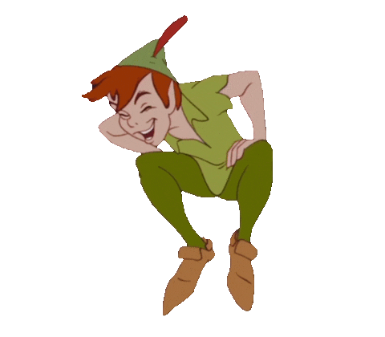
Ma perché si ride?
Alessandro Zucchelli
Alcune considerazioni
di psicoedagogia

Slide 2
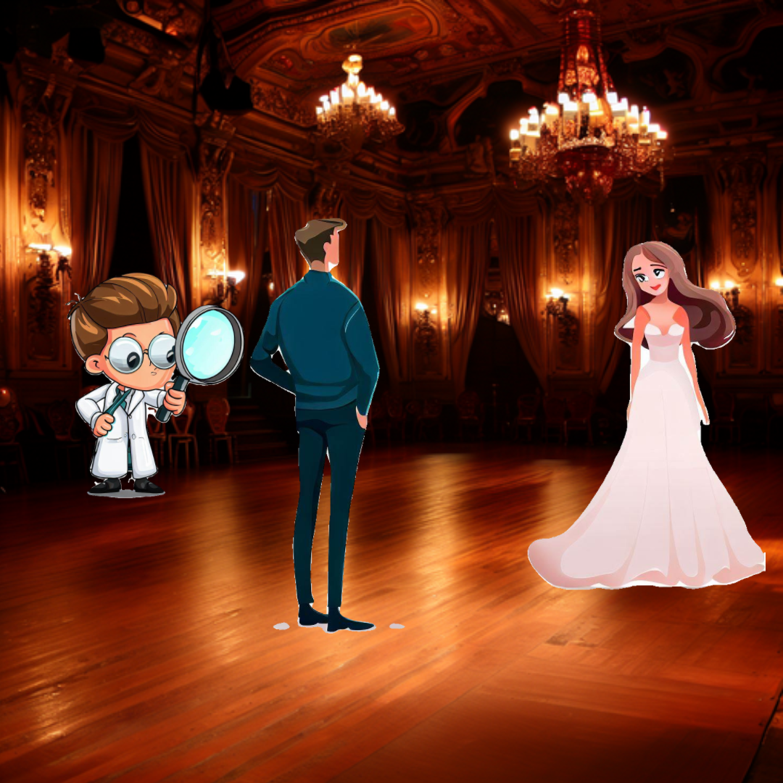
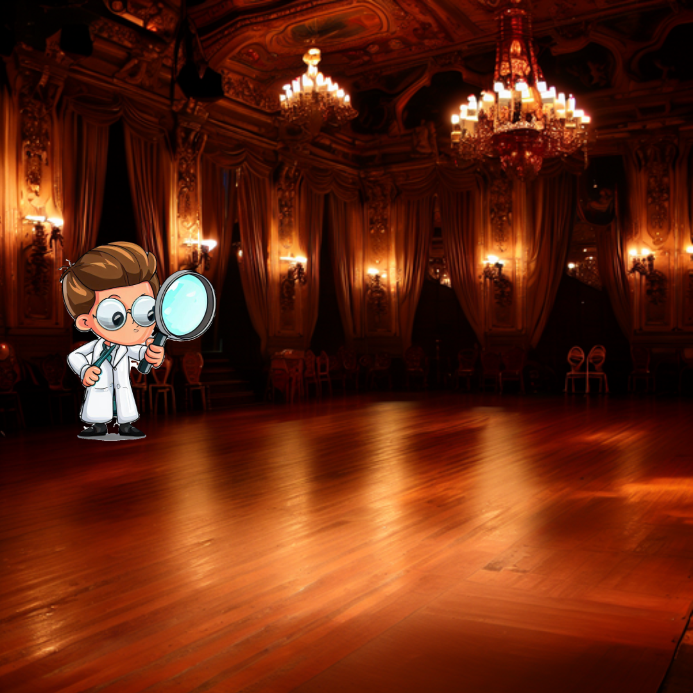
Premessa di cautela
Dicono, e qualcuno lo attribuisce a Bernard Show, che lo psicologo sia quel signore che,

Slide 3
Premessa di cautela
Dicono, e qualcuno lo attribuisce a Bernard Show, che lo psicologo sia quel signore che, in presenza di una bella donna, osservi come si comportino i maschi

Slide 4
Premessa di cautela
Dicono, e qualcuno lo attribuisce a Bernard Show, che lo psicologo sia quel signore che, in presenza di una bella donna, osservi come si comportino i maschi
Purtroppo è così anche con l’umorismo: osservare chi sa far ridere non è necessariamente divertente…

Slide 5

La Fisiologia del riso
Il riso è tipicamente umano: salvo rare eccezioni, comunque di dubbia interpretazione, non risulta presente negli animali

Slide 6

La Fisiologia del riso
Il riso è tipicamente umano: salvo rare eccezioni, comunque di dubbia interpretazione, non risulta presente negli animali
Dal punto di vista fisiologico, il riso naturale viene originato dal solletico, che compare nei neonati verso il primo anno di vita

Slide 7
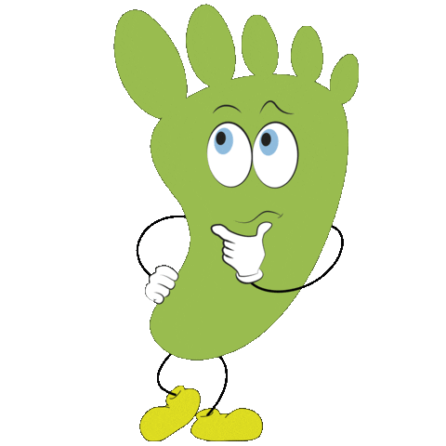
La Fisiologia del riso
Il riso è tipicamente umano: salvo rare eccezioni, comunque di dubbia interpretazione, non risulta presente negli animali
Dal punto di vista fisiologico, il riso naturale viene originato dal solletico, che compare nei neonati verso il primo anno di vita
Perché ci sia l’effetto del solletico, occorre che una zona particolarmente vulnerabile del corpo venga sfiorata in modo ripetitivo

Slide 8
La Fisiologia del riso
Il riso è tipicamente umano: salvo rare eccezioni, comunque di dubbia interpretazione, non risulta presente negli animali
Dal punto di vista fisiologico, il riso naturale viene originato dal solletico, che compare nei neonati verso il primo anno di vita
Perché ci sia l’effetto del solletico, occorre che una zona particolarmente vulnerabile del corpo venga sfiorata in modo ripetitivo
In questo modo viene comunicato al sistema nervoso un messaggio che, per un verso minaccia, in quanto viene aggredita una zona fragile, e dall’altro tranquillizza, perché la minaccia non viene portata a termine

Slide 9
La Fisiologia del riso
La risposta al messaggio di un assalto interrotto, diventa quindi un pianto (dovuto all’assalto) ma interrotto

Slide 10
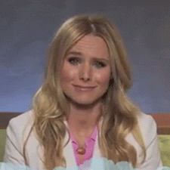
La Fisiologia del riso
La risposta al messaggio di un assalto interrotto, diventa quindi un pianto (dovuto all’assalto) ma interrotto
Questo pianto, interrotto, prende il nome di «riso»

Slide 11
La Fisiologia del riso
La risposta al messaggio di un assalto interrotto, diventa quindi un pianto (dovuto all’assalto) ma interrotto
Questi pianto, interrotto, prende il nome di «riso»
Fisiologicamente, il riso consiste in un pianto che viene interrotto: nel caso fosse troppo intenso, l’interruzione perde consistenza e «si piange dal gran ridere»

Slide 12
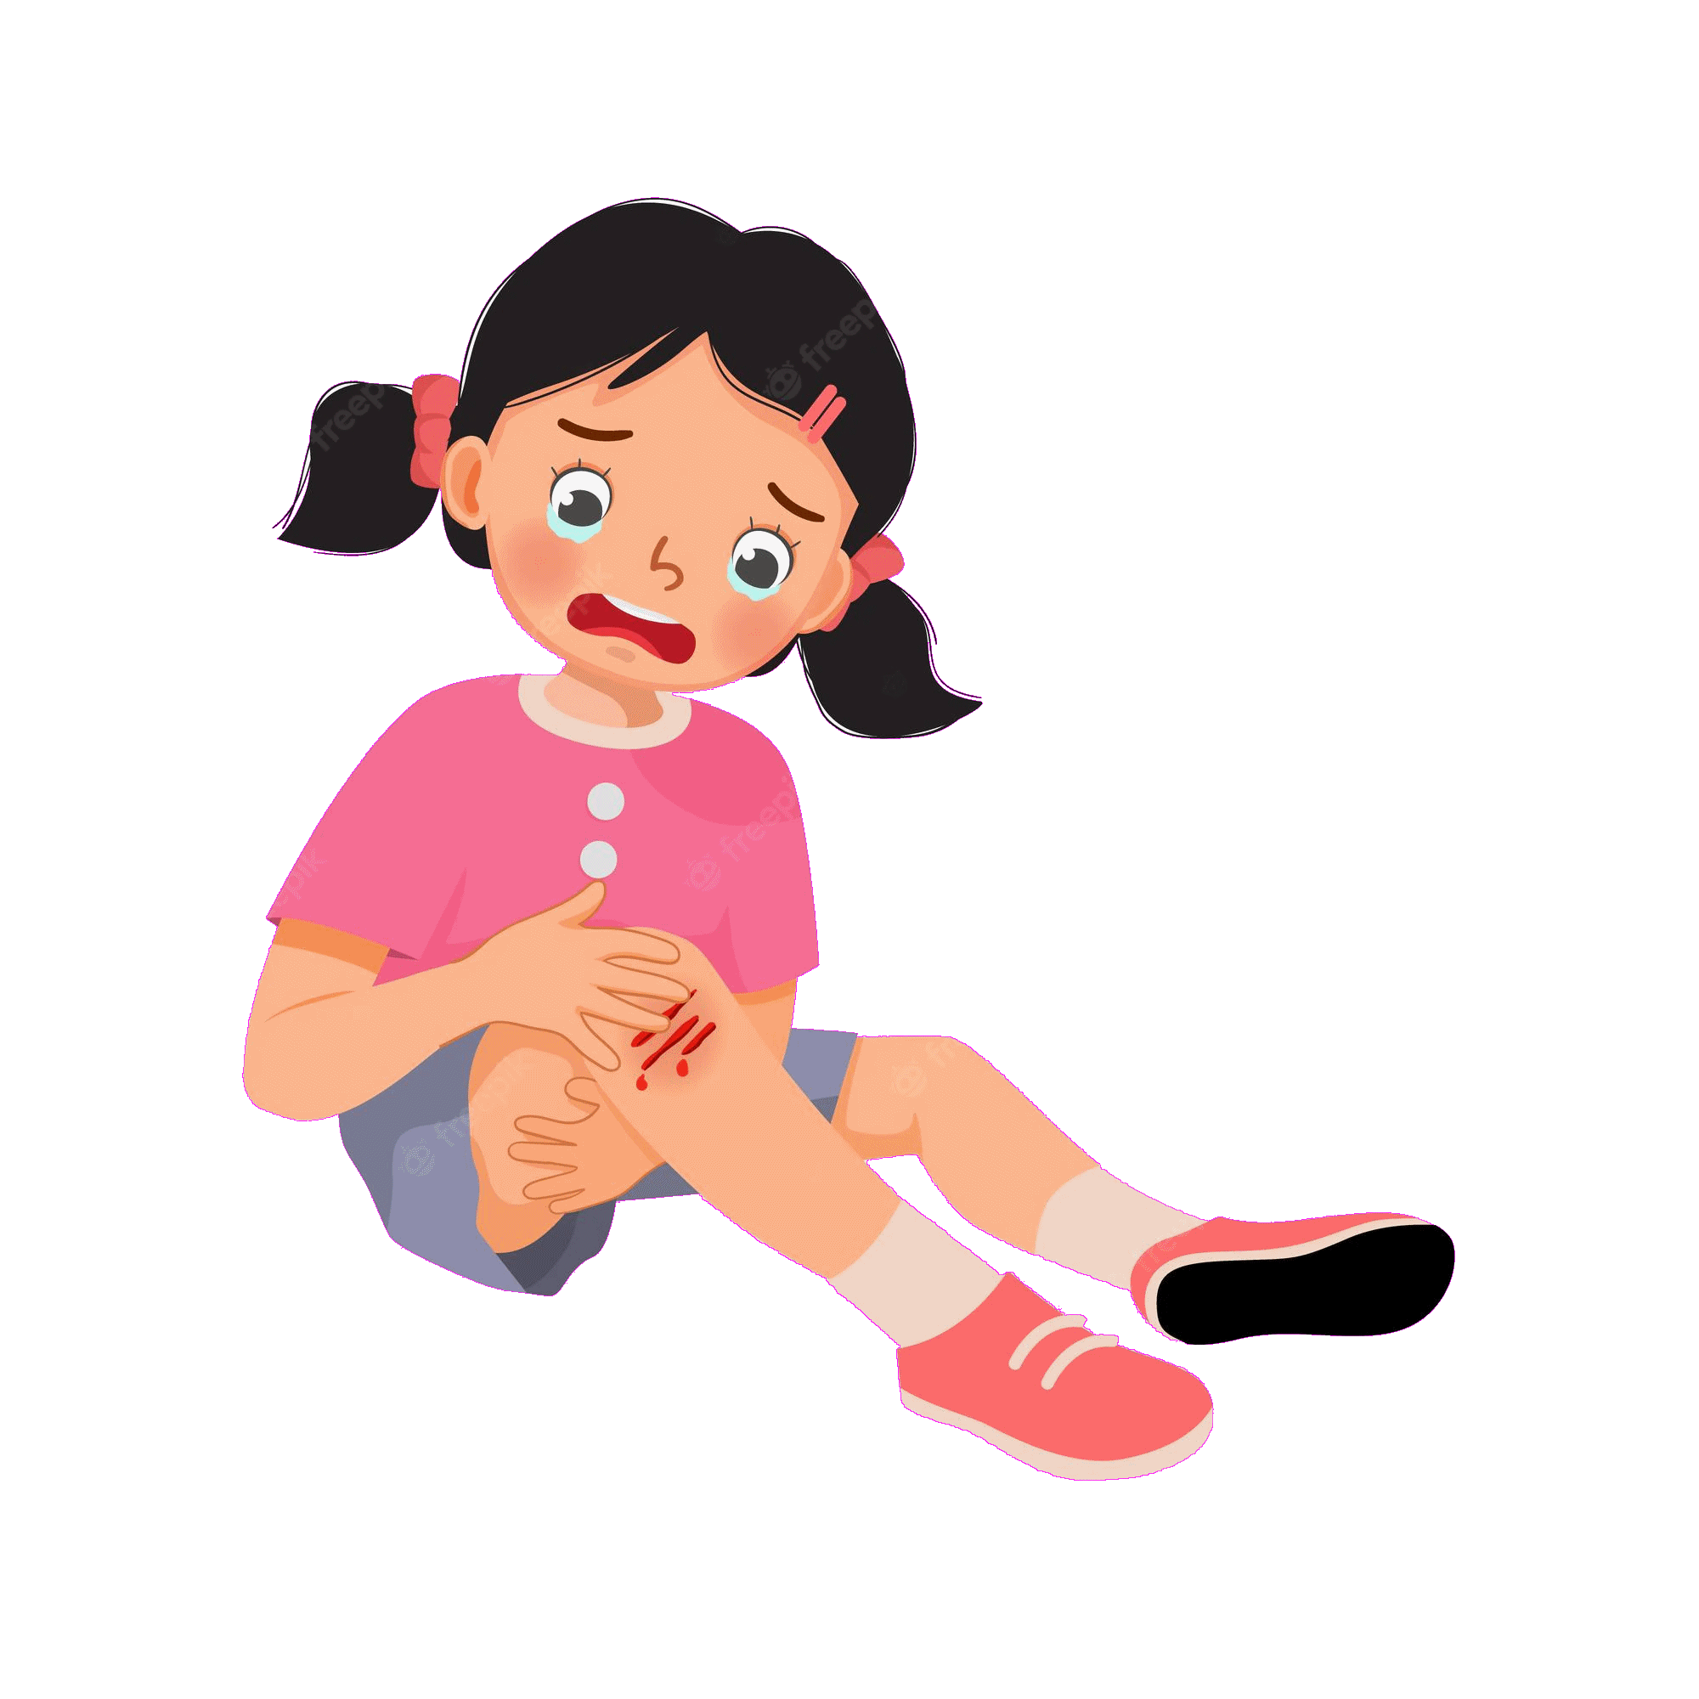
La Fisiologia del riso
La risposta al messaggio di un assalto interrotto, diventa quindi un pianto (dovuto all’assalto) ma interrotto
Questi pianto, interrotto, prende il nome di «riso»
Fisiologicamente, il riso consiste in un pianto che viene interrotto: nel caso fosse troppo intenso, l’interruzione perde consistenza e «si piange dal gran ridere»
Anche dal punto di vista biologico, il riso ha la forma del pianto e, come tale, comporta la secrezione delle encefaline, i neuromediatori che presiedono all’anestesia ed al benessere

Slide 13
La Fisiologia del riso
La risposta al messaggio di un assalto interrotto, diventa quindi un pianto (dovuto all’assalto) ma interrotto
Questi pianto, interrotto, prende il nome di «riso»
Fisiologicamente, il riso consiste in un pianto che viene interrotto: nel caso fosse troppo intenso, l’interruzione perde consistenza e «si piange dal gran ridere»
Anche dal punto di vista biologico, il riso ha la forma del pianto e, come tale, comporta la secrezione delle encefaline, i neuromediatori che presiedono all’anestesia ed al benessere
Dopo un bel pianto ci si sente leggeri, proprio in conseguenza alle encefaline, e lo stesso avviene in seguito ad una buona risata: è noto che «il riso fa buon sangue»

Slide 14
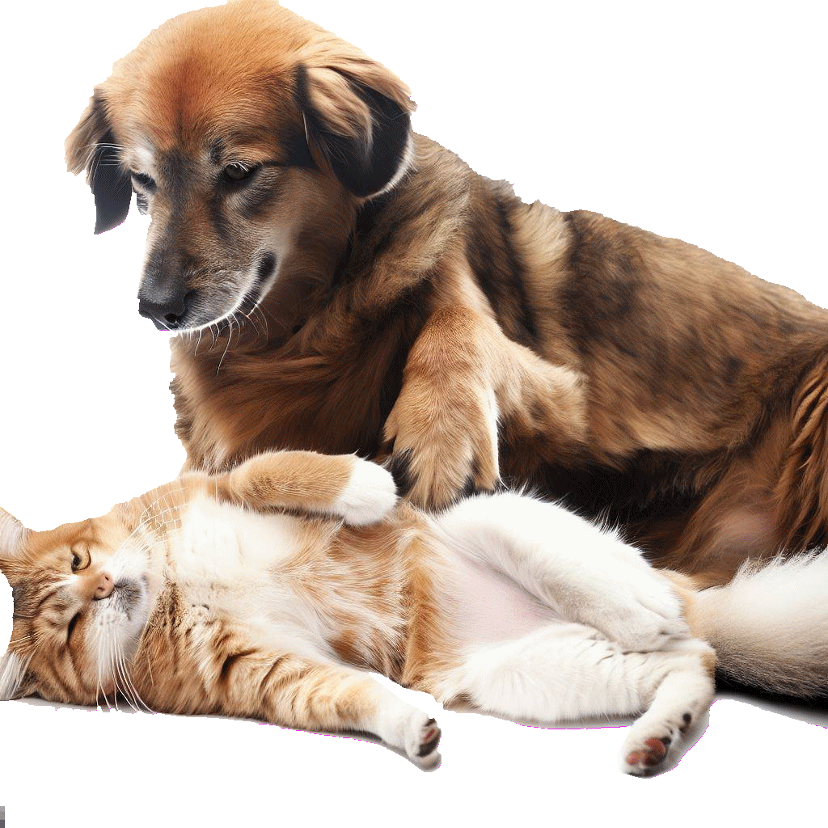
La Fisiologia del riso
Negli animali, il solletico non produce il riso, bensì la sensazione di protezione: l’interruzione dell’assalto nelle zone vulnerabili induce il messaggio di negazione dell’assalto, e quindi di intenzione di alleanza.
È noto, infatti, l’effetto dei grattini sulla pancia di cani e di gatti

Slide 15
La Fisiologia del riso
Negli animali, il solletico non produce il riso, bensì la sensazione di protezione: l’interruzione dell’assalto nelle zone vulnerabili induce il messaggio di negazione dell’assalto, e quindi di intenzione di alleanza.
È noto, infatti, l’effetto dei grattini sulla pancia di cani e di gatti
La differente reazione al solletico tra essere umano ed animale, riporta immediatamente ad una questione di pensiero: tutti gli Autori concordano sul fatto che la capacità di comprendere l’umorismo passa da un buon livello intellettivo

Slide 16
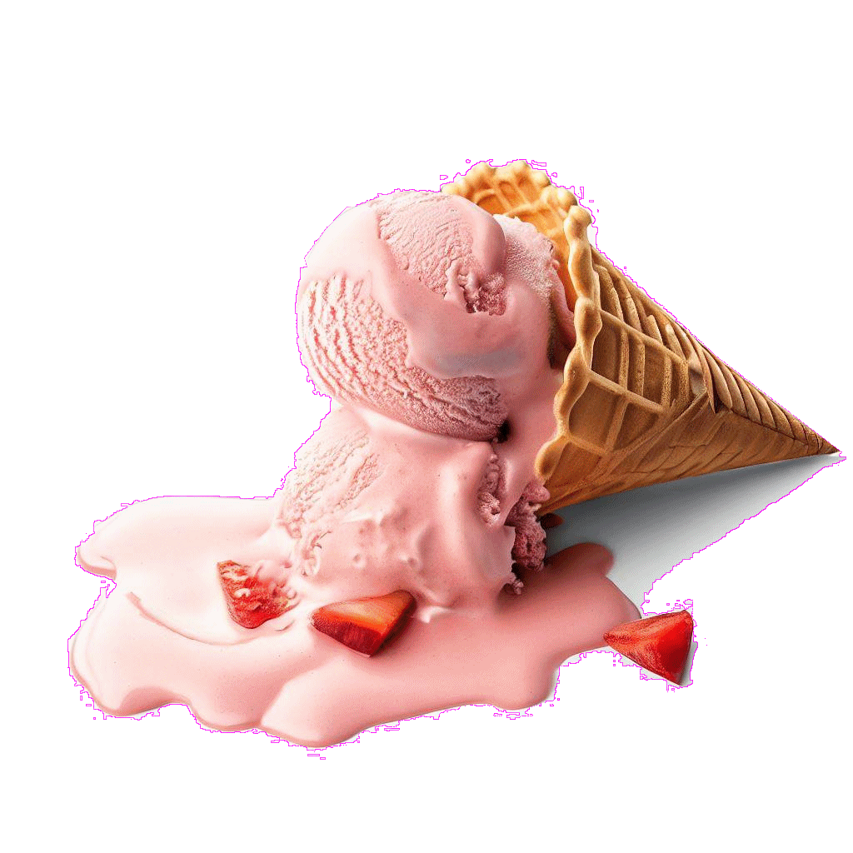
Panoramica dell’umorismo
Una delle primissime manifestazioni del riso che non sia determinato dal solletico, ma dalle parole, avviene verso i 2/3 anni, nei bambini che, spesso, ripetono ridendo parole riferite agli escrementi
(la vecchissima «freddura sporca»)

Slide 17
Panoramica dell’umorismo
Una delle primissime manifestazioni del riso che non sia determinato dal solletico, ma dalle parole, avviene verso i 2/3 anni, nei bambini che, spesso, ripetono ridendo parole riferite agli escrementi
Questa risposta col riso rimane spesso presente anche da adulti, tanto per argomenti di genere anale che per quelli di genere fallico, e comunque vietati.
In assenza di proibizioni non compare il riso, tanto che il gastroenterologo o il ginecologo non ridono durante lo svolgimento della professione
(la vecchissima «freddura sporca»)

Slide 18

Panoramica dell’umorismo
Una delle primissime manifestazioni del riso che non sia determinato dal solletico, ma dalle parole, avviene verso i 2/3 anni, nei bambini che, spesso, ripetono ridendo parole riferite agli escrementi
Questa risposta col riso rimane spesso anche da adulti, tanto per argomenti di genere anale che per quelli di genere fallico, e comunque vietati.
In assenza di proibizioni non compare il riso, tanto che il gastroenterologo o il ginecologo non ridono durante lo svolgimento della professione
Un secondo livello di umorismo, che compare per iscritto qualche secolo prima di Cristo, tanto in India (Panchatantra – 200 a.C.) che in Grecia (Gli Acarnesi, di Aristofane, V secolo a.C.) riguarda lo scherzo.
Le prime «barzellette» per quanto ci è consentito recuperare, compaiono come racconti dove qualcuno viene preso in giro

Slide 19
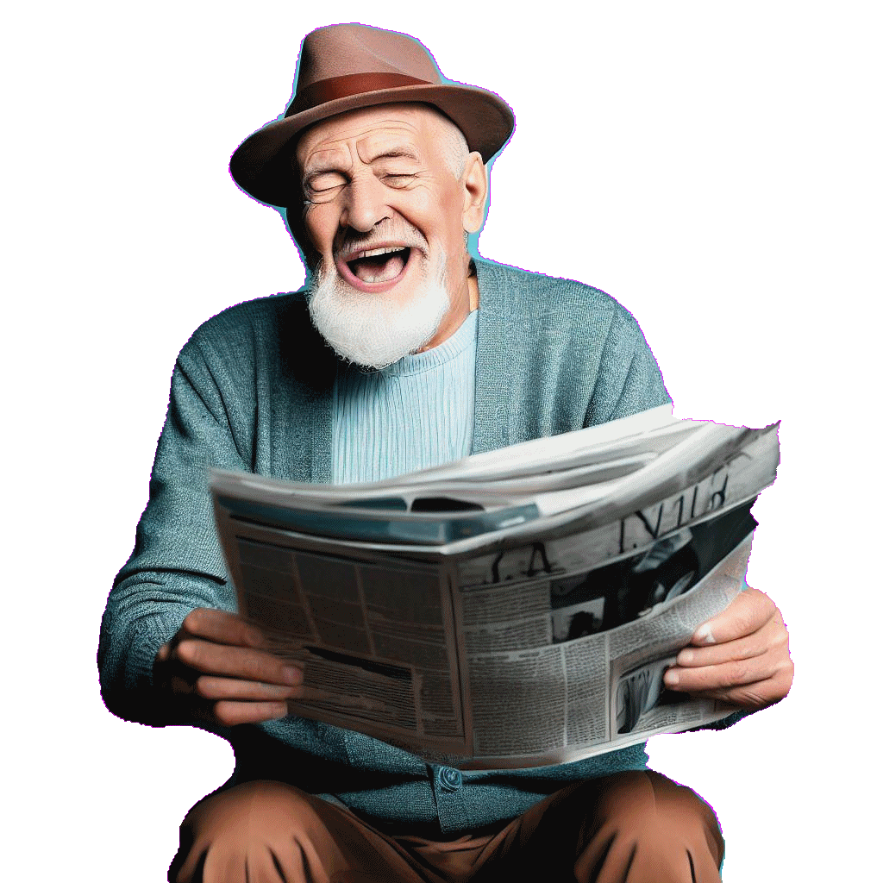
Panoramica dell’umorismo
La barzelletta vera e propria, come per altro la vignetta umoristica, devono aspettare che ci siano i mezzi per diffonderle: da una parte occorre che costi poco stamparle, e dall’altra serve che siano in molti a saper leggere.
Per questo, il fenomeno umoristico prende piede verso il secolo XIX, con la diffusione della scuola

Slide 20

Panoramica dell’umorismo
La barzelletta vera e propria, come per altro la vignetta umoristica, devono aspettare che ci siano i mezzi per diffonderle: da una parte occorre che costi poco stamparle, e dall’altra serve che siano in molti a saper leggere.
Per questo, il fenomeno umoristico prende piede verso il secolo XIX, con la diffusione della scuola
Nel mondo, per quanto possibile trovare con una ricerca artigianale come la mia, l’umorismo si differenzia poco.

Slide 21
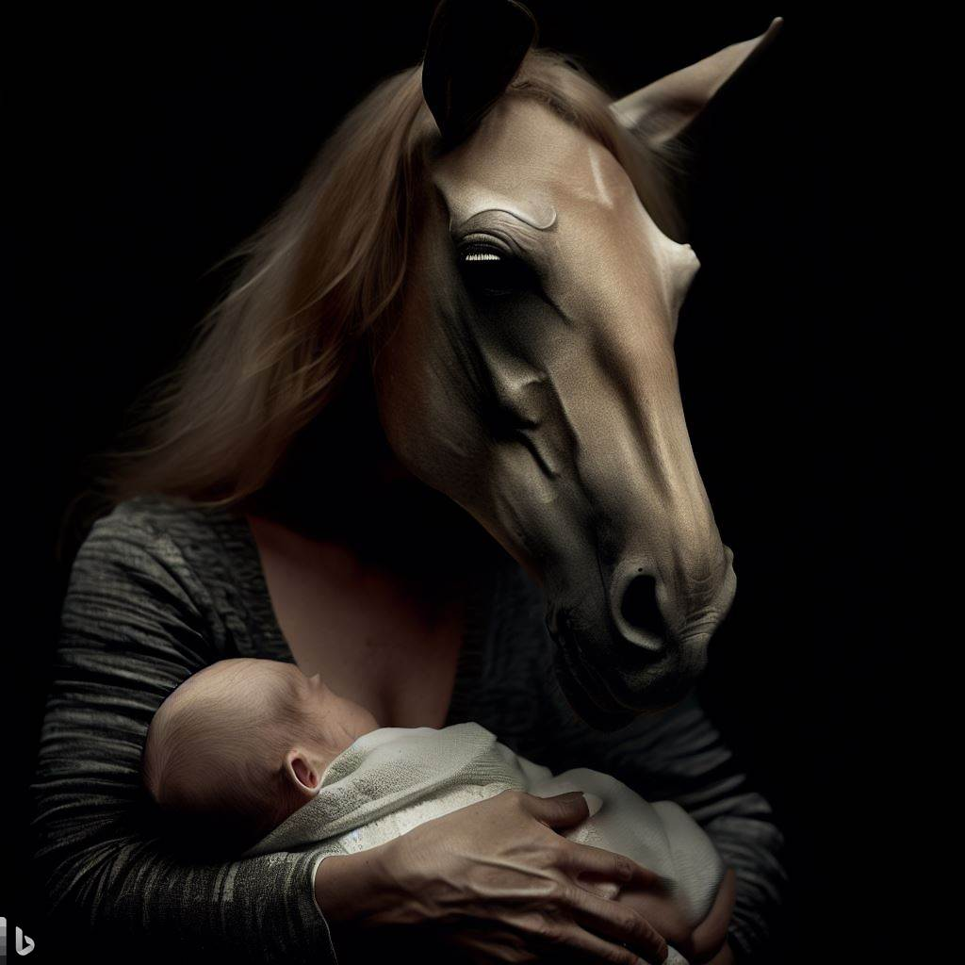

Panoramica dell’umorismo
L’aspetto più significativo riguarda la Cina, dove prevale il gioco di parole, dovuto alla costituzione del loro linguaggio dove i toni hanno particolare importanza.
Per esempio, la differenza di toni per la sillaba MA comporta i seguenti significati
:
Mā (tono 1): può significare "mamma" o "cavallo" a seconda del contesto.
Má (tono 2): può significare "canapa" o "narciso" a seconda del contesto.
Mǎ (tono 3): significa "cavallo".
Mà (tono 4): significa "rimproverare" o "gridare".
(una cavamma ed un narciso che rimprovera)

Slide 22

Panoramica dell’umorismo
Per il resto, non ho trovato differenze significative negli altri paesi.
Ho preso in considerazione la Corea, l’India il Giappone, il Pakistan e la Russia.
Per farlo, ho chiesto al Traduttore di Google di scrivermi la parola «barzelletta» nel linguaggio della nazione scelta, poi ho incollato questa parola nella ricerca di Google, e mi sono fatto tradurre i risultati.

Slide 23
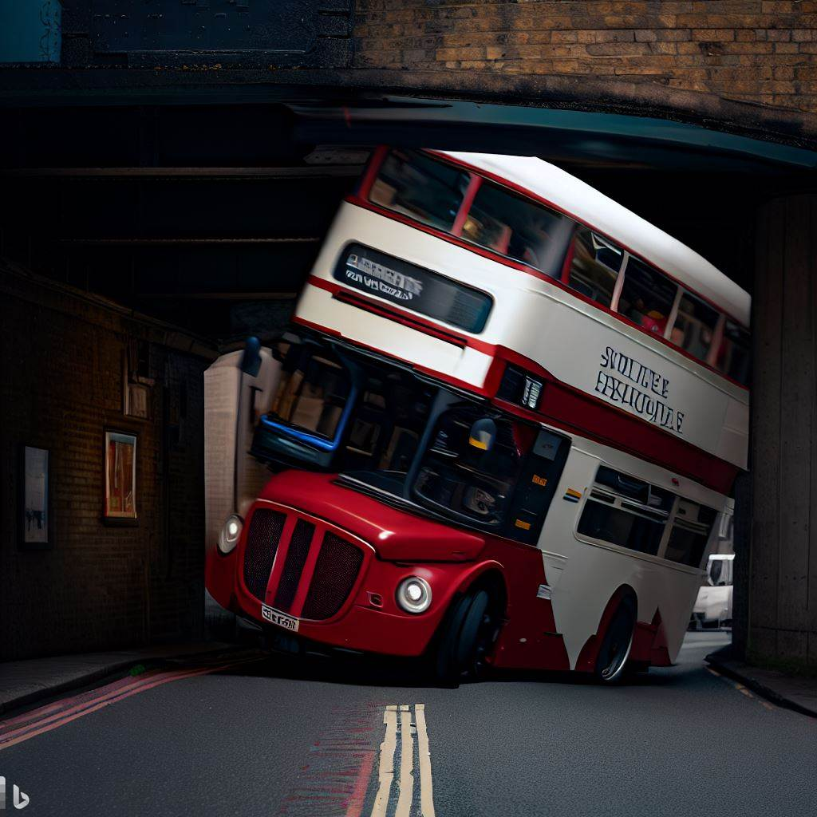
Il ruolo del pensiero
Tutti gli Autori concordano nel collegare l’umorismo all’intelligenza, ma nessuno spiega il motivo per cui, da una presunta incongruenza logica, si debba passare al riso e non piuttosto, alla denuncia dell’errore.
Per questo, propongo l’esame di qualche barzelletta, anche se questo vuol dire ucciderle, per capire qualcosa di più sul percorso del pensiero

Slide 24
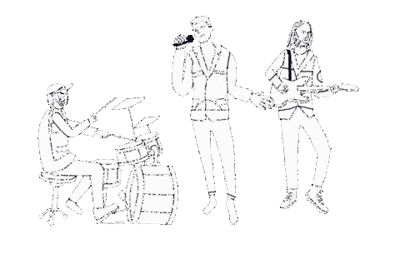
Il ruolo del pensiero
1° esempio.
Lo psicologo che dice al collega: - «mio figlio si trova bene con il suo complesso»
La condizione della reazione sta nella professione del padre: se fosse un avvocato, a dichiararlo, il riso non avrebbe senso.
Siamo di fronte ad un «gioco di parole», uno dei generi più diffusi, che usa il doppio significato della parola «complesso»

Slide 25
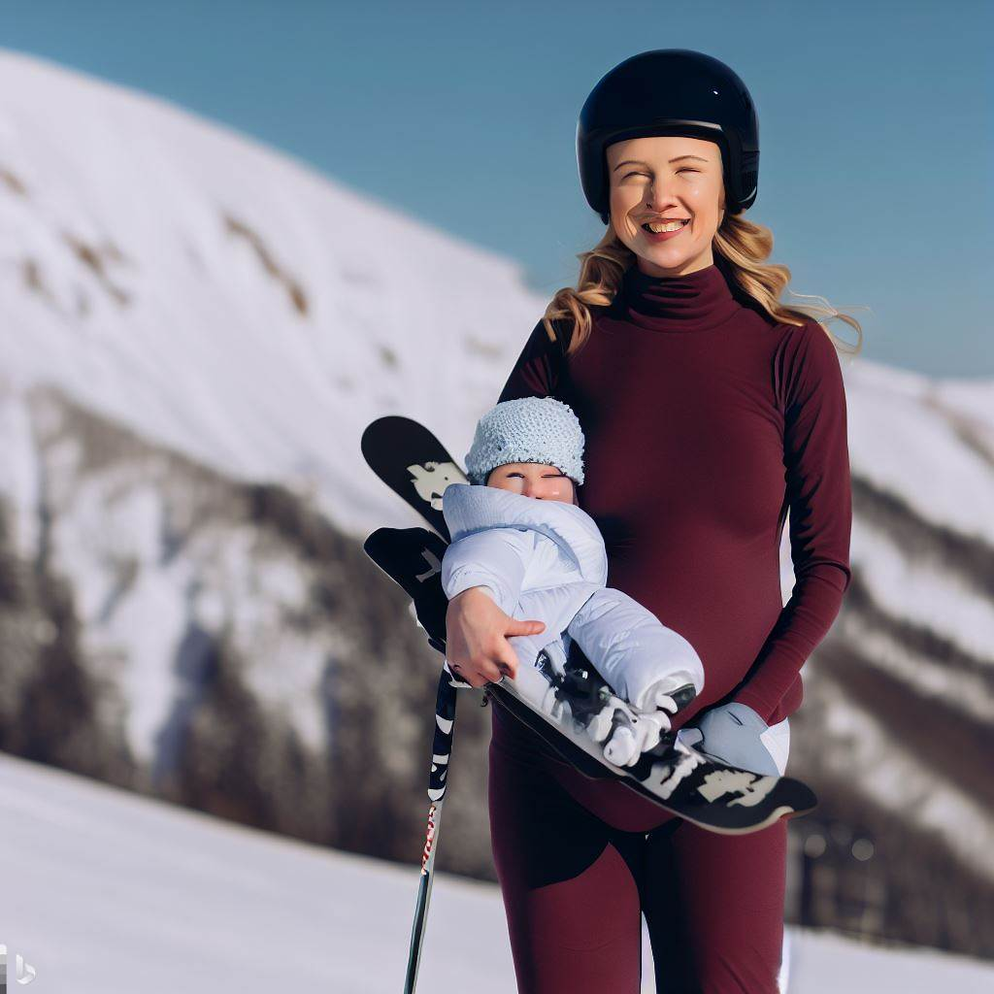
Il ruolo del pensiero
2° esempio.
- «tre anni fa, a Natale, vacanze a Cortina, mia moglie è rimasta incinta!»
- «caspita!»
- «e due anni fa, a Natale, vacanze a Sestriere, mia moglie è rimasta incinta!»
- «accipicchia!»
- «non è finita! L’anno scorso, a Natale, vacanze a Livigno, mia moglie è rimasta incinta!»
- «addirittura! E quest’anno, a Natale, ancora in montagna?»
- «Sì, ma quest’anno ci vado anch’io!»
Come spesso avviene, anche in questo caso è la battuta finale quella che induce al riso

Slide 26
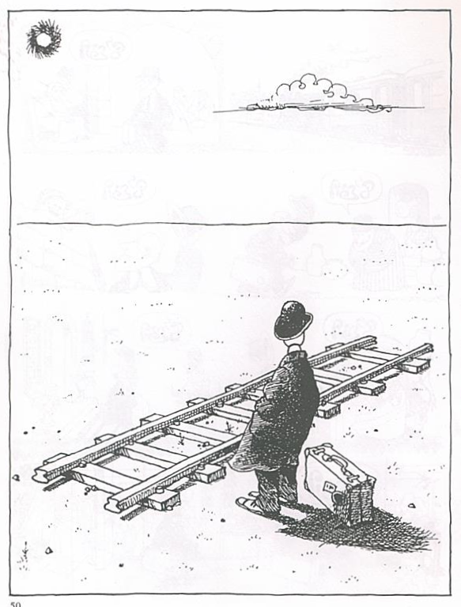
Il ruolo del pensiero
3° esempio.
Un capolavoro senza parole di Joaquìn Salvador Lavado Tejòn, meglio noto come Quino.
L’atteggiamento del personaggio, e le rotaie interrotte, costituiscono il fulcro del messaggio umoristico: se le rotaie fossero intere, o se il personaggio non avesse la valigia, l’umorismo andrebbe in pezzi

Slide 27

Il ruolo del pensiero
Identificati i punti critici, si tratta ora di capire cosa succeda nel pensiero.
Per questo, si rende necessaria una parentesi teorica

Slide 28
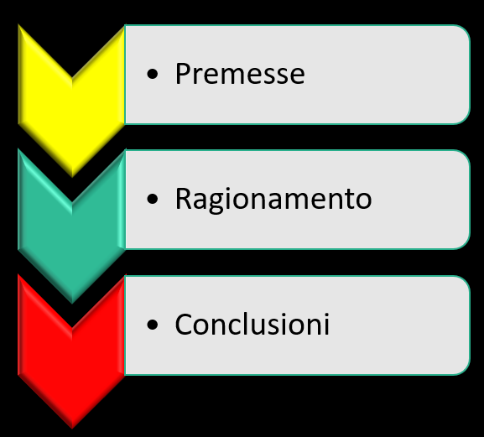

Teoria del pensiero
Già Aristotele, nella Logica, parlando del sillogismo, poneva la distinzione tra le premesse (o «argomento») ed il processo di elaborazione, il ragionamento.
Un ragionamento può essere logicamente perfetto, ma le conseguenze del processo dipendono anche dalle premesse

Slide 29
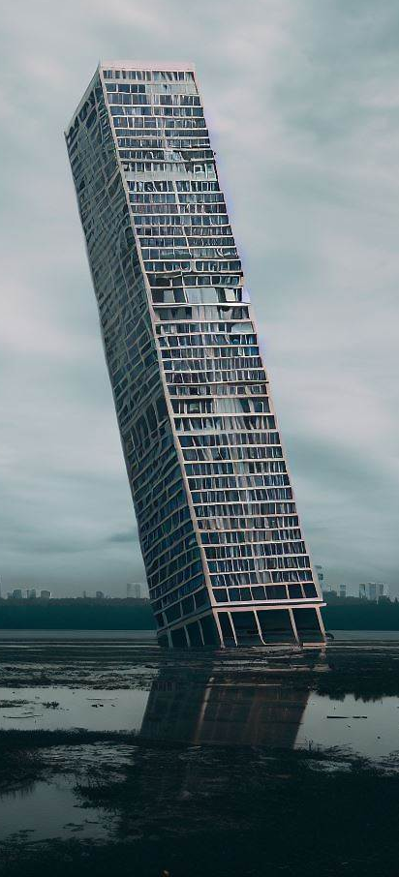
Teoria del pensiero
Già Aristotele, nella Logica, parlando del sillogismo, poneva la distinzione tra le premesse (o «argomento»): un ragionamento può essere logicamente perfetto, ma le conseguenze del processo dipendono anche dalle premesse
Per esempio, un grattacielo può essere calcolato perfettamente, ma se viene costruito su un terreno franoso, avrà scarsa durata

Slide 30
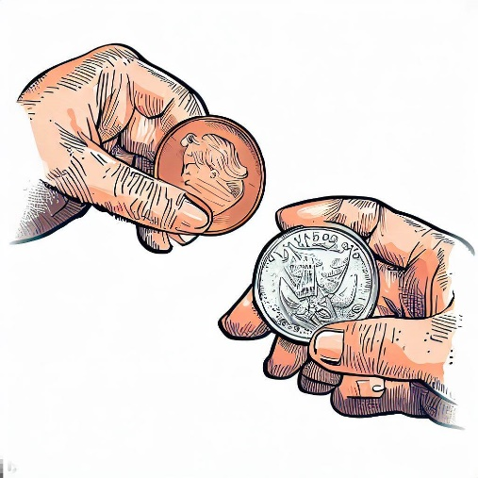
Teoria del pensiero
Già Aristotele, nella Logica, parlando del sillogismo, poneva la distinzione tra le premesse (o «argomento»): un ragionamento può essere logicamente perfetto, ma le conseguenze del processo dipendono anche dalle premesse
Per esempio, un grattacielo può essere calcolato perfettamente, ma se viene costruito su un terreno franoso, avrà scarsa durata
Altri esempi di importanza delle premesse:
Se dico:
- «nella mano destra ho ottocentomila €, e in quella sinistra duecentomila €, quindi in totale ho un milione di €»,
il ragionamento matematico è perfetto, ma la conclusione è inattendibile

Slide 31
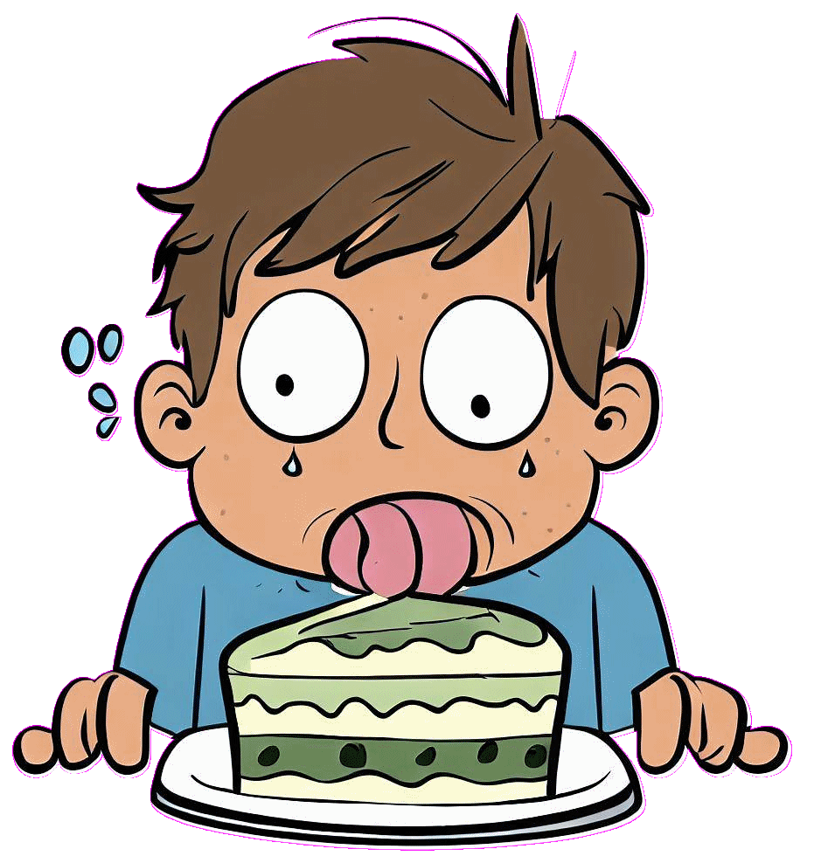
Teoria del pensiero
Già Aristotele, nella Logica, parlando del sillogismo, poneva la distinzione tra le premesse (o «argomento»): un ragionamento può essere logicamente perfetto, ma le conseguenze del processo dipendono anche dalle premesse
Per esempio, un grattacielo può essere calcolato perfettamente, ma se viene costruito su un terreno franoso, avrà scarsa durata
Altri esempi di importanza delle premesse:
Se eseguo perfettamente una ricetta (ragionamento), ma confondo il sale con lo zucchero (premessa), la conclusione è immangiabile

Slide 32
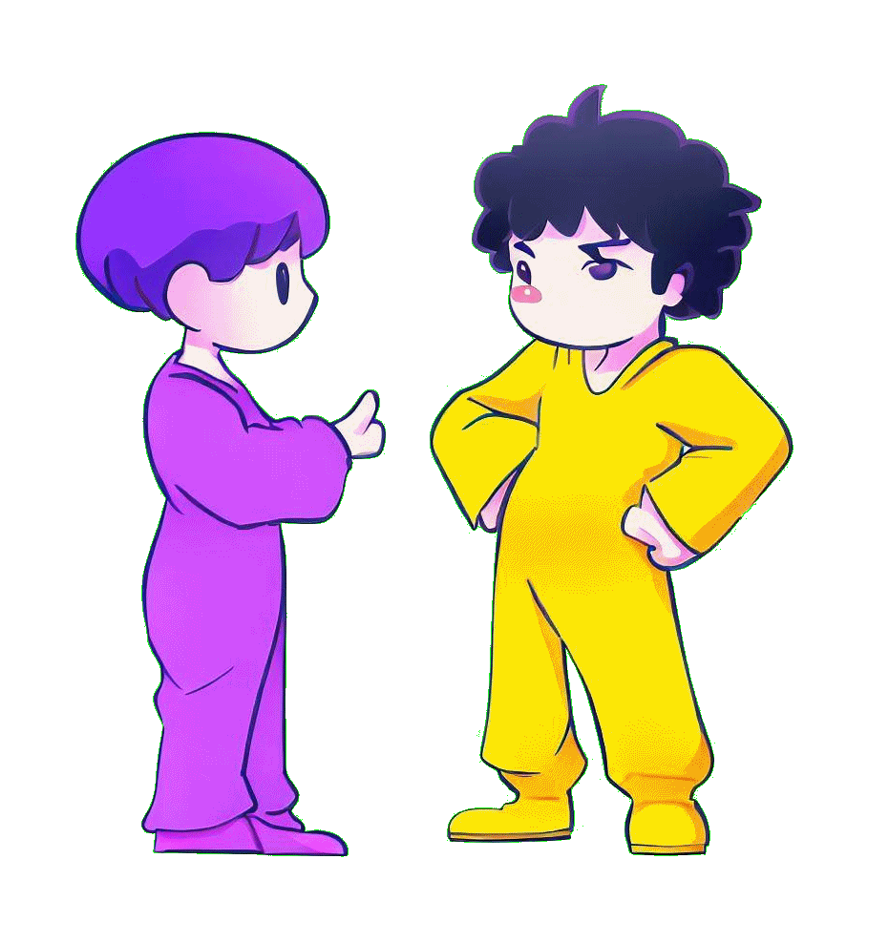
Teoria del pensiero
Già Aristotele, nella Logica, parlando del sillogismo, poneva la distinzione tra le premesse (o «argomento»): un ragionamento può essere logicamente perfetto, ma le conseguenze del processo dipendono anche dalle premesse
Per esempio, un grattacielo può essere calcolato perfettamente, ma se viene costruito su un terreno franoso, avrà scarsa durata
Altri esempi di importanza delle premesse:
Spesso, sostenitori di partiti politici differenti si accusano reciprocamente di scarsa intelligenza, in quanto arrivano a conclusioni differenti.
Invece, la differenza delle conclusioni sta in validi ragionamenti che partono da premesse diverse.

Slide 33
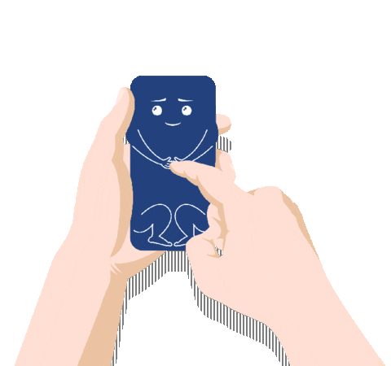
Teoria del pensiero
Già Aristotele, nella Logica, parlando del sillogismo, poneva la distinzione tra le premesse (o «argomento»): un ragionamento può essere logicamente perfetto, ma le conseguenze del processo dipendono anche dalle premesse
Per esempio, un grattacielo può essere calcolato perfettamente, ma se viene costruito su un terreno franoso, avrà scarsa durata
Per molto tempo non si è dato peso alle premesse nei ragionamenti; tuttavia queste sono state determinanti fin dalle primissime forme di umorismo.
Infatti, è possibile leggere il solletico come una premessa, affiancata a quella dell’assalto, determinando così la vibrazione nella reazione

Slide 34

La vibrazione del pensiero
Quando uno scherzo viene messo in pratica, la vittima non ride, di solito. Tuttavia gli astanti, e quelli che ascoltano la narrazione, assistono al percorso logico della vittima, ed alla messa in crisi delle premesse che aveva prima di subire la vicenda

Slide 35

La vibrazione del pensiero
Quando uno scherzo viene messo in pratica, la vittima non ride, di solito. Tuttavia gli astanti, e quelli che ascoltano la narrazione, assistono al percorso logico della vittima, ed alla messa in crisi delle premesse che aveva prima di subire la vicenda
Il Pesce d’Aprile consiste in una notizia falsa pubblicata come se fosse vera, con conseguente delusione per chi ci ha creduto. Lo spettatore, conoscendo la premessa vera ed immaginando la premessa del ragionamento della vittima, ha così modo di immedesimarsi e cogliere la vibrazione, senza subire il danno

Slide 36

La vibrazione del pensiero
Quando uno scherzo viene messo in pratica, la vittima non ride, di solito. Tuttavia gli astanti, e quelli che ascoltano la narrazione, assistono al percorso logico della vittima, ed alla messa in crisi delle premesse che aveva prima di subire la vicenda
Il Pesce d’Aprile, consiste in una notizia falsa pubblicata come se fosse vera, con conseguente delusione per chi ci ha creduto. Lo spettatore, conoscendo la premessa vera ed immaginando la premessa del ragionamento della vittima, ha così modo di immedesimarsi e cogliere la vibrazione, senza subire il danno
Nel gioco di parole, l’importanza delle premesse, che qui sono i significati diversi della stessa parola, come determinanti nel costruire la vibrazione tra le due conclusioni del medesimo ragionamento, si coglie facilmente

Slide 37
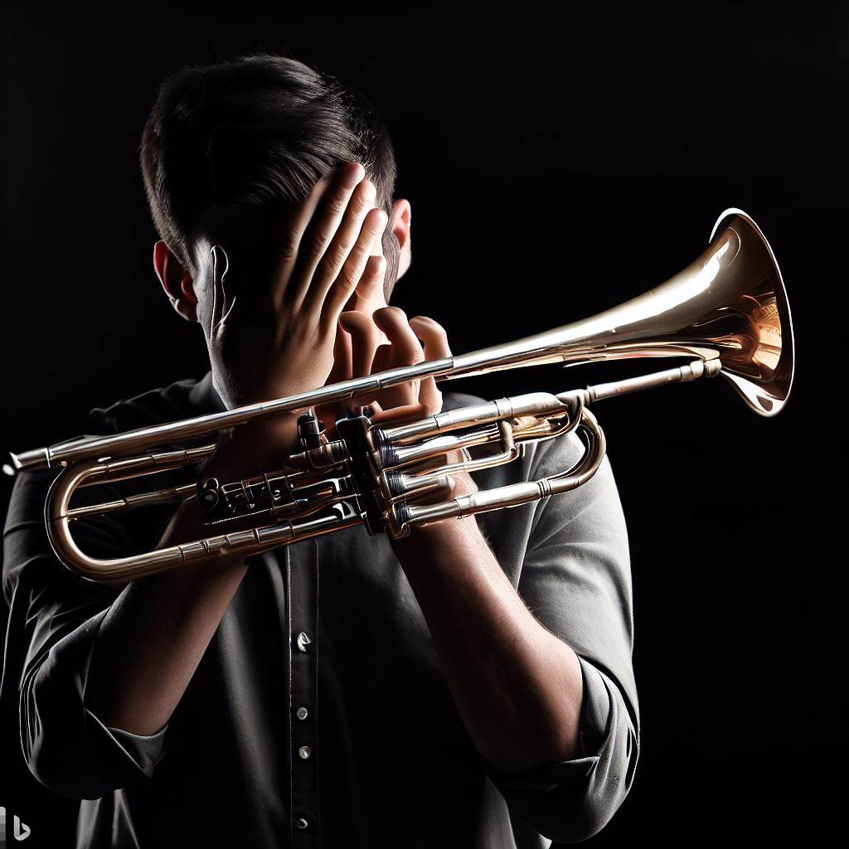
La vibrazione del pensiero
L’esempio del figlio dello psicologo che sta bene nel suo complesso, trova proprio nella professione del padre la premessa in grado di suscitare il «solletico» tra il ragionamento che attribuisce al complesso il significato di gruppo musicale e quello che, invece, lo riferisce ad un problema psicologico

Slide 38
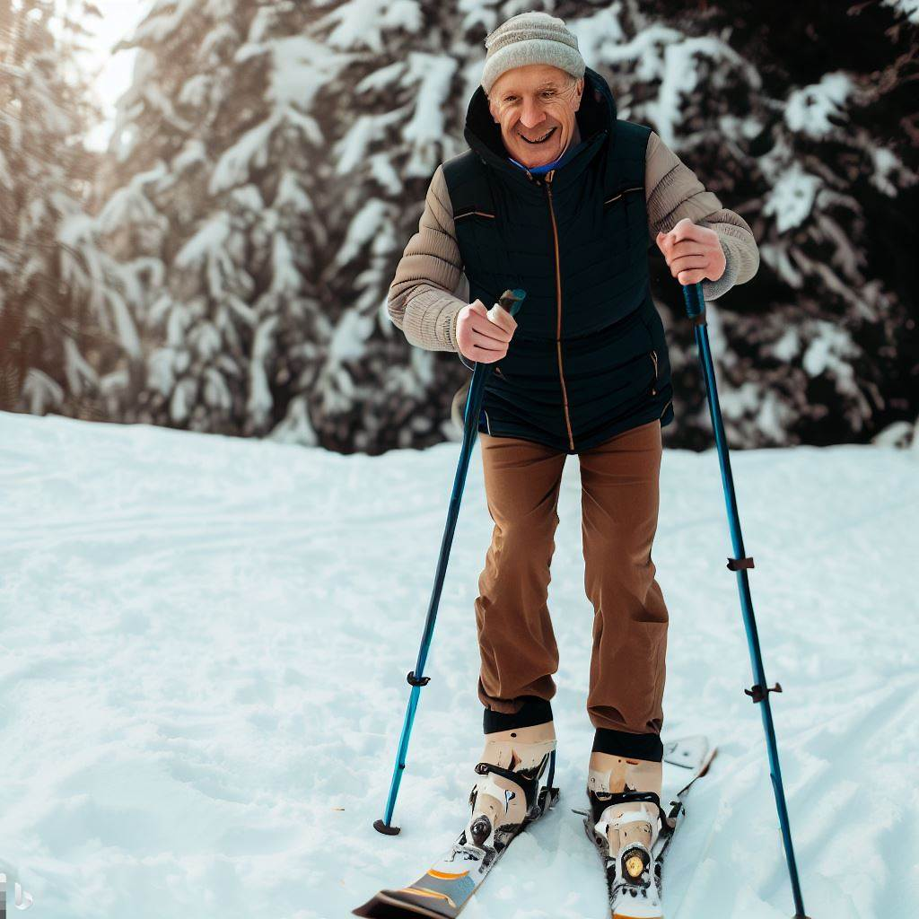
La vibrazione del pensiero
L’esempio del figlio dello psicologo che sta bene nel suo complesso, trova proprio nella professione del padre la premessa in grado di suscitare il «solletico» tra il ragionamento che attribuisce al complesso il significato di gruppo musicale e quello che, invece, lo riferisce ad un problema psicologico
Nella barzelletta degli amici e della vacanza di Natale, la sequenza prepara ad un ragionamento che cerchi un nesso tra la montagna e l’avere un figlio, mentre la battuta finale porta a costruire un altro ragionamento a proposito del mancato padre.
L’aggiunta finale di una nuova premessa crea un nuovo ragionamento che si sovrappone al primo

Slide 39

La vibrazione del pensiero
Nella vignetta di Quino si tratta in particolare di due ragionamenti, quello relativo a chi aspetta il treno come se i binari fossero interi, e quello riguardo ai binari interrotti che negano ogni possibilità di partenza. Il contesto aggiunge un ragionamento sulla tortura dell’attesa.
Grazie alla genialità di Quino, la grafica rende possibili diverse premesse in contrasto, e quindi un «meta» umorismo

Slide 40
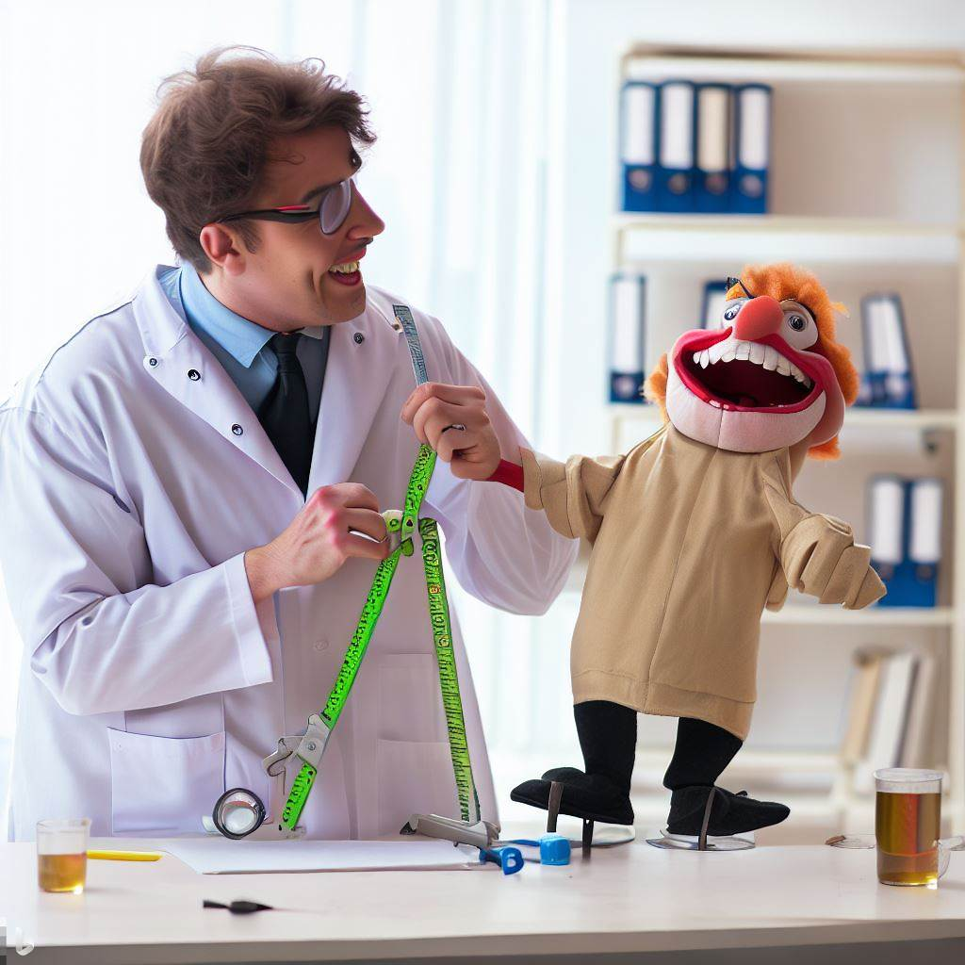
Concludendo
Ci stiamo avvicinando alla formula dell’umorismo: non è ancora perfetta, perché mancano le quantificazioni che consentono di arrivare all’umorismo distinguendolo dalla contraddizione o dal conflitto tra ragionamenti.
Inoltre, manca la definizione dell’elemento che genera la vibrazione, che riprende il processo del solletico.
Questo vuol dire che la ricerca continua!

Slide 41
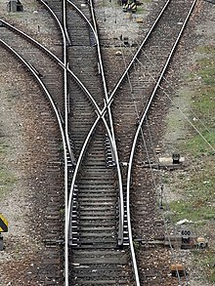
Concludendo
In sintesi, l’umorismo deriverebbe da una vibrazione mentale generata da uno o più ragionamenti, i quali procedono secondo le norme logiche comuni, ma che in conseguenza a premesse differenti, finiscono per prendere direzioni molto diverse

Slide 42
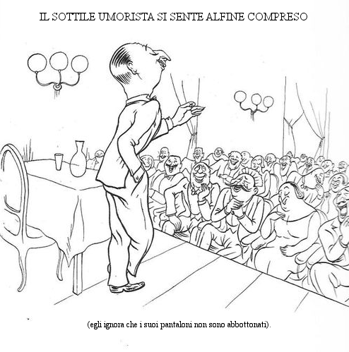
Concludendo
In sintesi, l’umorismo deriverebbe da una vibrazione mentale generata da uno o più ragionamenti, i quali procedono secondo le norme logiche comuni, ma che in conseguenza a premesse differenti, finiscono per prendere direzioni molto diverse
Il fondamento dell’umorismo sta in una variazione di premesse a fronte di ragionamenti corretti.
Variazione che, in qualche modo, produce una vibrazione mentale cui corrisponde il solletico, il pianto interrotto, e quindi il riso.

Slide 43

Concludendo
Il riferimento alle premesse del ragionamento, nonostante sia già stato individuato da Aristotele, è abbastanza una novità, perché fino a poco tempo fa, in assenza di grandi mezzi di comunicazione, i ragionamenti erano omogenei rispetto alle premesse.
Nel paese, tutte le autorità, politiche, religiose e civili, usavano le medesime premesse, e tutti i ragionamenti che venivano scambiati, erano coerenti nelle conseguenze.
Chi fosse arrivato a conseguenze diverse, veniva considerato meno dotato intellettivamente.

Slide 44
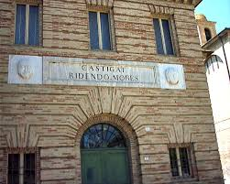
Concludendo
L’unica eccezione, di critica sulle premesse, era proprio costituita dall’umorismo, generalmente presentato a teatro:
sulle facciate dei luoghi dedicati agli spettacoli era frequente la frase di Jean de Santeuil (1630-1693) «castigat ridendo mores»
Non a caso, l’umorismo è stato quindi molto censurato dai poteri deboli (quelli che si fanno chiamare poteri forti),
Porto San Giorgio

Slide 45
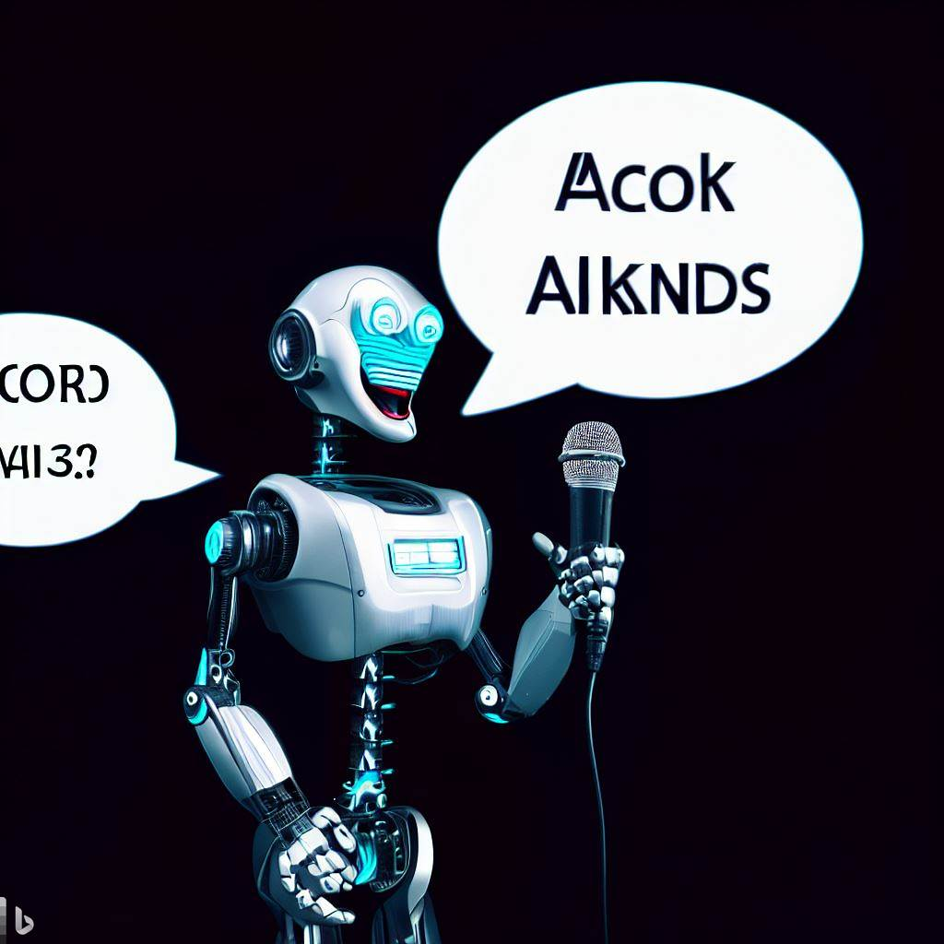
Concludendo
A titolo di curiosità finale: ho chiesto a Chat GPT III di inventarmi una barzelletta: eccola.
«qual è il cibo preferito dai computer?»
«i micro-chips»
Intelligenza Artificiale che ha anche prodotto molte delle immagini che ho utilizzato qui (DALL•E)

Slide 46


Ringraziamenti
Mi hanno fornito informazioni utilissime:
Luca GAZZARDI – docente di Cinese
Francesco BALDESSARRI – Traduttore di Giapponese
Flavio T. – Collaboratore di it.Quora.com
Pietro ZUCCHELLI – curatore dei lasciti di Beppo NOVELLO
Un po’ di gratitudine anche alle macchine:
Chat GPT III
DALL•E
Gigia PERFETTO MARCHIORI e Claudio MARCHIORI
per la realizzazione del logo

